Slide 1
Flutter.io
Paetow Rolf, Dominik Seifert

Slide 2
Vorraussetzungen
Mac/Windows/Linux
Git (command line tools)
Flutter SDK
Android Studio/XCode
Android Emulator/Device od. iOS Simulator/Device
Visual Studio Code od. Intelli J Idea.
Grundkenntnisse im Umgang mit Dart.

Slide 3
Google Dart
Entwickelt als JavaScript Alternative
Objektorientiert (Klassen, Interfaces, Vererbung), optional Typsicher
Lässt sich zu JavaScript umwandeln
Jede Dart Datei hat seinen isolierten state/scope.
Dart:
elem.query('#foo'); elem.queryAll('.foo');
JavaScript:
getElementsById(), getElementsByTagName(), getElementsByName(), getElementsByClassName(), querySelector(), querySelectorAll(), document.links, document.images, document.forms, document.scripts, formElement.elements, selectElement.options...

Slide 4
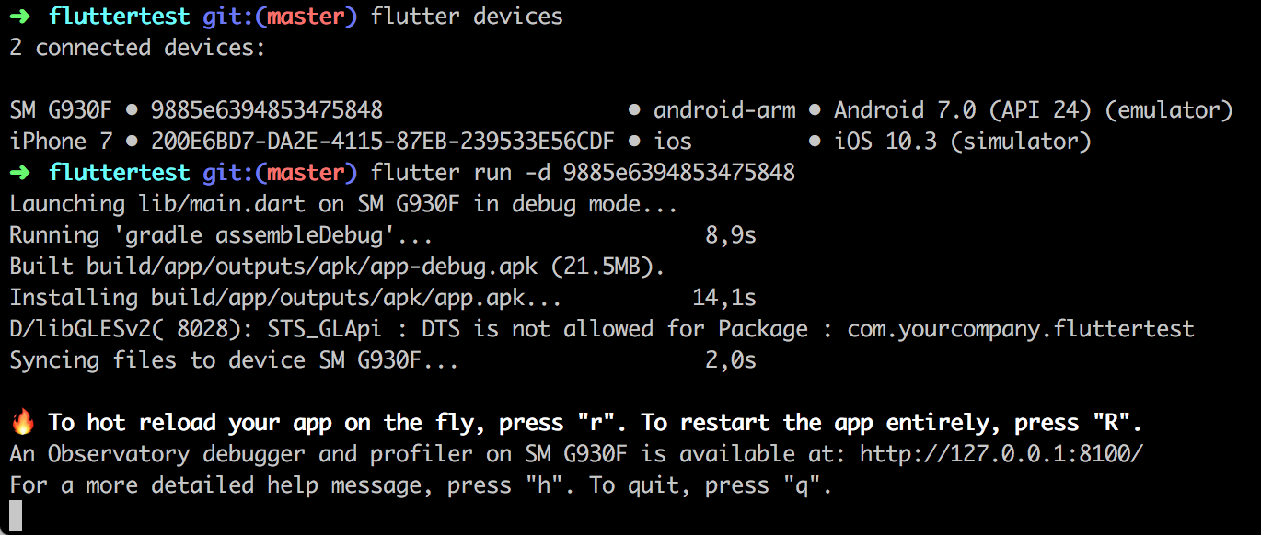
Workflow
flutter create myapp (and cd to newly created folder)
(flutter devices)
flutter run (-d <device id>)

Slide 5
Features

Slide 6
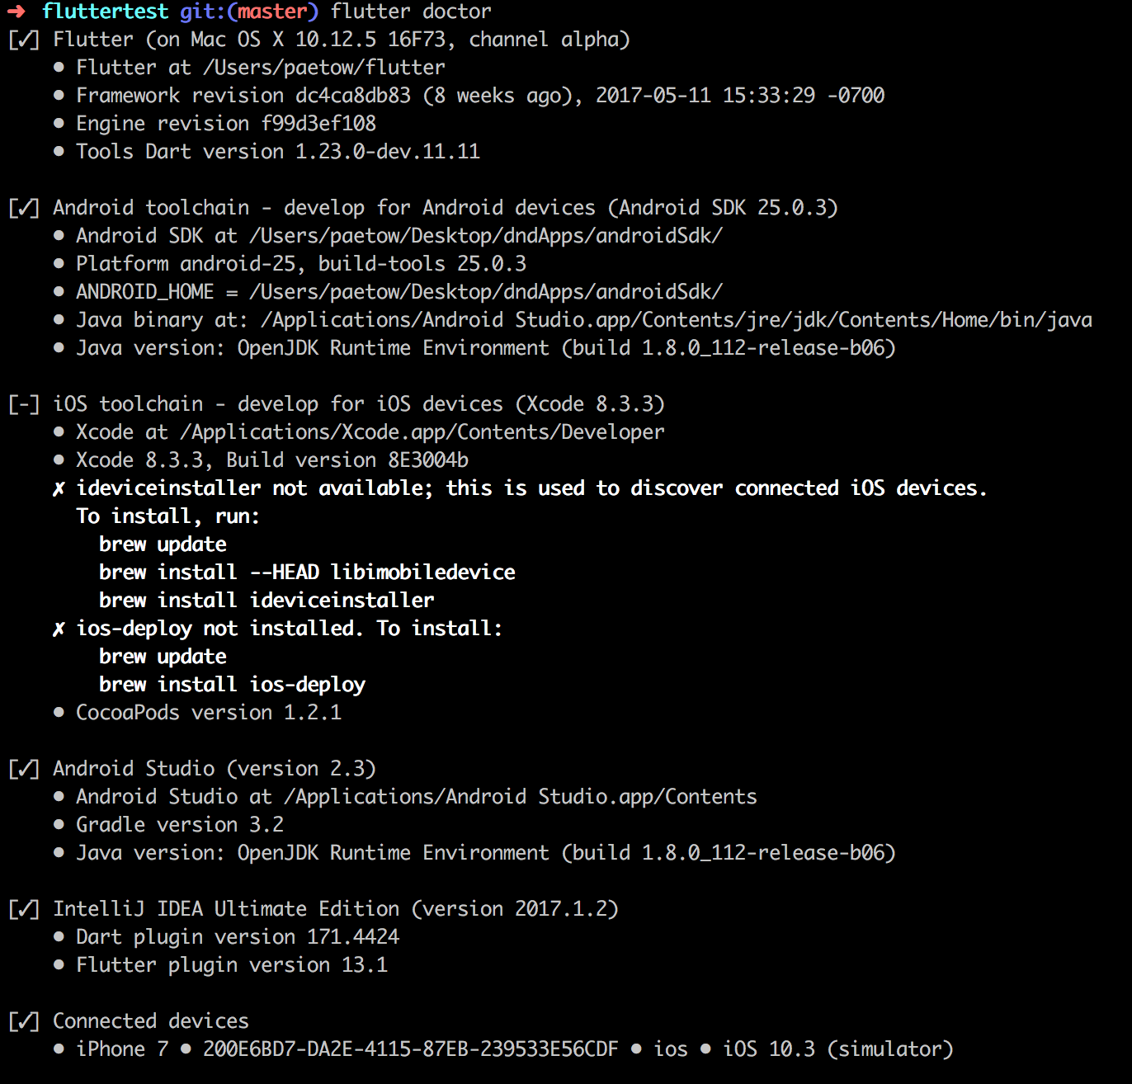
Flutter Doctor
Tool zum Überprüfen der gesamtem Flutter
Toolchain
Zeigt auf einem Blick ob Updates verfügbar sind...
...und wo es Probleme geben könnte.

Slide 7
Hot reload
https://flutter.io/getting-started/

Slide 8
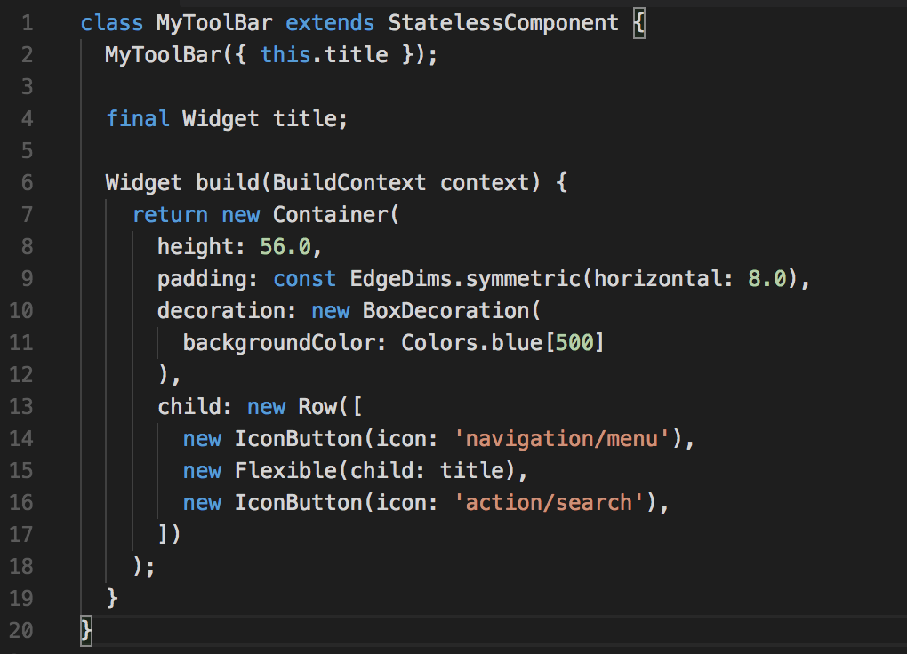
Widgets
Text: stylebares Textfeld
Row, Column: Widget für Layouts in horizontaler (Row) und verticaler (Column) Ausrichtung. (vgl. CSS3 Flexbox).
Stack: -> Widget um mehrere Widgets übereinander darzustellen (FiFo ,absolute positioning).
Container: -> div

Slide 9
State

